Slide 1
中国·众泰控股集团北京车展
策划方案
众泰控股集团

Slide 2
A
B
C
D
E
展会概述
参展策略
氛围布置
公关传播
分工预算
A.1 车展概况
A.2 展会分析
A.3 参展建议
B.1 参展背景
B.2 参展信息
B.3 策略思路
B.4 主题建议
C.1 展台布置建议
C.2 现场宣传物料
C.3 礼品及礼仪规划
C.4 现场活动规划
D.1 传播信息梳理
D.2 传播规划
D.3 稿件及专访规划
E.1 协调控制
E.2 费用预算

Slide 3
A
B
C
D
E
展会概述
参展策略
氛围布置
公关传播
分工预算
A.1
A.2
A.3
车展概况
展会分析
参展建议

Slide 4
A.1
车展概况
A.1.1
车展概况 —展会简介
两年一届、定期举办的北京国际汽车展览会(Auto China)，从1990--2006年共举办了九届。展会规模不断扩大，参展厂商逐届增加，参展展品不断更新，影响日益广泛，是中外汽车业界在中国的重要展事活动。近年来，随着中国汽车工业和汽车消费市场的快速发展，北京国际车展也迅速地发展、壮大起来。在2006年11月举办的第九届北京国际车展上,几乎所有的国外著名汽车制造公司都将其定位于全球A级车展，使北京车展与在全球享有著名声誉的法兰克福、日内瓦、巴黎、东京、底特律等车展达到同一级别；加上国内汽车制造公司众多拥有自主知识品牌的集体发力，使得北京车展的影响力、国际化水平、展品品质、展台装饰等方面都迈上了一个新台阶。
2008（第十届）北京国际汽车展将在新落成的中国国际展览中心新馆举办，室内展览面积将达到106，800平方米，室外展览面积6万多平方米，总展览面积将创记录的超过16万平方米，是我国目前最大规模的专业展览会。
2008（第十届）北京国际汽车展览会（Auto China 2008）作为北京奥运会前的一次大型的经济贸易活动，对预热奥运经济、促进中国汽车业与国际同行业间的多种形式的贸易往来、技术交流和经济合作，推动我国汽车工业的发展，繁荣汽车市场，扩大对外贸易等方面都将起到积极的作用。

Slide 5
A.1
车展概况
A.1.2
车展概况 —展会要素
展会时间
展会地点
展会组织
相关信息
4月20日~21日新闻媒体日
4月22日~23日专业观众日
4月22日~28日专业观众日
北京国际博览中心新馆
（俗称：新国展 北京顺义天竺空港城商务区，）
主办方：
中国机械工业联合会
中国机械工业（集团）公司
中国国际贸易促进委员会
中国企业工业协会
承办方：
中国国际贸易促进委员会汽车行业分会
中国汽车工业国际合作总公司
中国国际展览中心集团公司
中国汽车工程学会
展出面积：
16多万平方米
预计观众：
70万人次
展会宣传：
1000家媒体及5000名记者（预计）

Slide 6
A.1
车展概况
A.1.3
车展概况 —展会主题
“梦想·和谐·新境界”
梦想：是推动人类科技进步的原动力，梦想启动了未来；
和谐：和谐是汽车人追求的终极境界，汽车、人和自然要和谐相处；
新境界：启用新展馆，开启北京车展的新境界；民族品牌走向自强、自立的新境界；全球汽车工业发展成就的新境界；

Slide 7
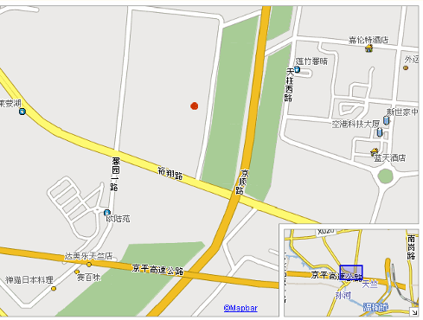
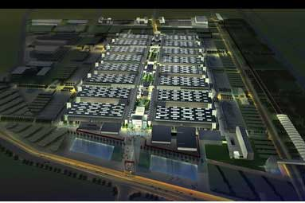
A.1
车展概况
A.1.4
车展概况 —展会场所
本届展会为北京国际展览中心新馆，位于北京市顺义区天竺空港北，从市内驾车可通过“京顺路”（天北路左转）直达，也可通过“京承高速”（沙峪出口下高速由‘罗马环岛’右转10公里）到达，还可以通过机场高速（天竺出口下高速向北直行15公里）到达。交通便利，风景优美，周边有京密路、五环、六环、机场高速、京承高速、机场北路组成的高等级公路网。

Slide 8
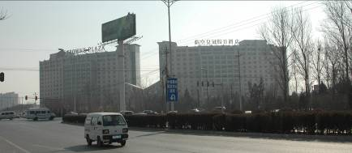
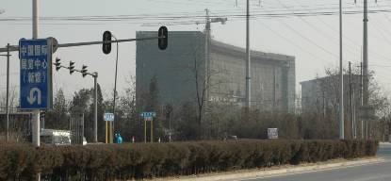
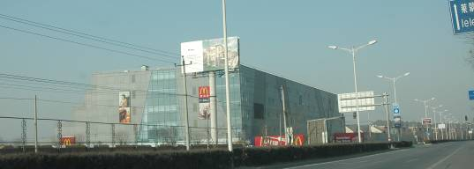
A.1
车展概况
A.1.4
车展概况 —展会场所
新国展周边交通主干线京承高速、京顺路、机场高速均可到达，展馆内部有一千多个固定的停车位，组委会与顺义区政府联合做了一次预案，在周边总共有将近一万个停车位。
由于地处天竺空港区域，因此沿途高达建筑物较少。场馆周边有“临空皇冠假日酒店”（场馆东南侧）、“罗马时区楼盘”（场馆正东）和欧陆广场（场馆正南）三处高大建筑群

Slide 9
A
B
C
D
E
展会概述
参展策略
氛围布置
公关传播
分工预算
A.1
A.2
A.3
车展概况
展会分析
参展建议

Slide 10
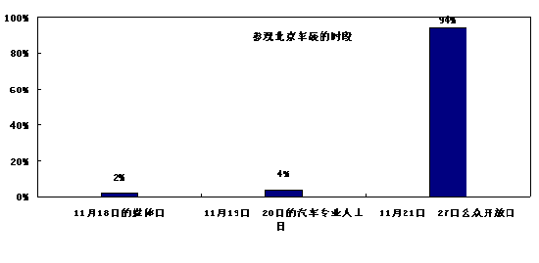
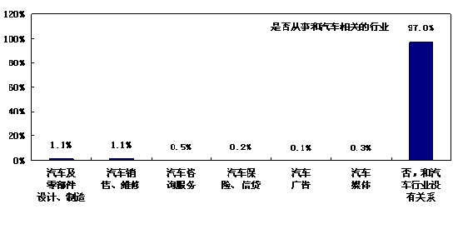
A.2
展会分析
根据2006年第九届北京车展的相关数据，我们对06年的车展从参展习惯、了解途径、关注重点等进行简单的分析，以期望能够为我们的展览提供有益的建议和意见
大部分(94%)的被访者是在11月21日-27日公众开放日参观北京车展,4%的在11月19日-20日在汽车专业人士日参观,只有2%是在11月18日的媒体日参观。
大部分(97%)的参展者从事行业与汽车没关系,只有2%左右的是专业人士 。
结论1、与汽车产业无关的，即普通消费者是观展的主流人群
数据来源：新浪汽车、CTR市场联合调查报告

Slide 11
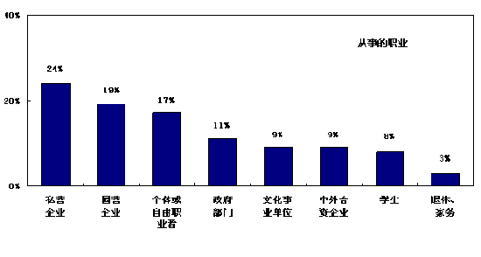
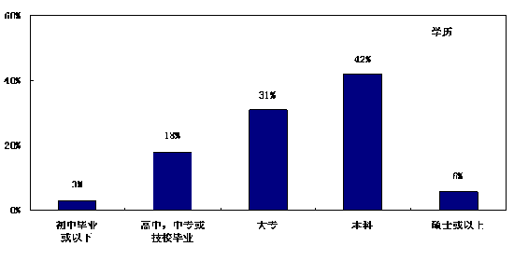
A.2
展会分析
各行各业的参展者都有,但私营企业和国营企业,个体或自由职业者占较多数。
参展者学历较高,有79%的是大专学历以上。
结论2、参展人群学历较高，行业分布广泛，与北京汽车消费的主流人群一致。
数据来源：新浪汽车、CTR市场联合调查报告

Slide 12
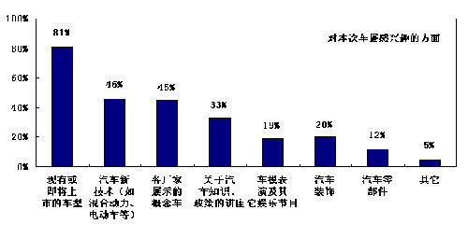
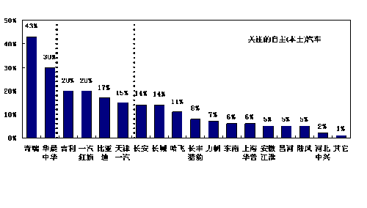
A.2
展会分析
根据调查结果显示:现有或即将上市的车型,是被访者对本次北京车展最感兴趣的方面,有八成的被访者表示主要兴趣在于此,其次是汽车新技术(如混合动力,电动车等)。
中国自主品牌汽车正以各种形式成长起来,被访者对于本土品牌,关注的程度还是比较高的, 奇瑞和华晨中华是最受关注的,其次是吉利,一汽红旗,比亚迪,天津一汽。
结论3、参展观众对自主品牌的关注较高，对即将上市车型和汽车新技术密切关注。
数据来源：新浪汽车、CTR市场联合调查报告

Slide 13
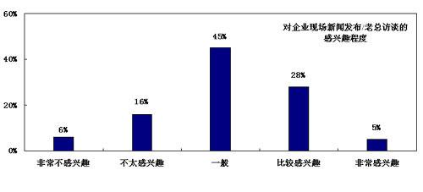
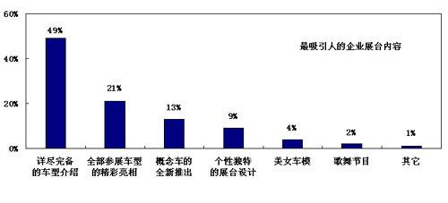
A.2
展会分析
观众对企业现场新闻发布/老总访谈感兴趣的程度还是比较高的.有三分之一的被访者明确表示比较感兴趣。企业现场新闻发布/老总访谈,是观众进一步了解该汽车生产企业的一条重要途径,在消费者做购买决策时,不仅关注汽车本身,也同时会关注企业的相关信息,然后,形成对这个品牌的总体印象。
49%的被访者认为企业展台最吸引人的内容是详尽完备的车型介绍.就观众本身来讲,他们中的大部分来车展的最重要目的是了解汽车,所以,详尽完备的介绍对他们来讲是至关重要的,也是最吸引他们的因素。
结论4、参展观众对车型介绍尤其是即将上市的车型介绍尤为关注，对企业层面的关注与产品同等重要。
数据来源：新浪汽车、CTR市场联合调查报告

Slide 14
A
B
C
D
E
展会概述
参展策略
氛围布置
公关传播
分工预算
A.1
A.2
A.3
车展概况
展会分析
参展建议

Slide 15
A.3
参展建议
基于06年北京车展所表现出的基本特征，我们对本届车展提出四方面的建议：
1
结合参展观众的人流分布特征，将公关事件有选择的合理安排，避免集中在媒体和专业观众日发布，而普通观众日缺乏传播的事件支撑。
2
作为兼具自主品牌和国际化特征明显的后起之秀，众泰若想异军突起，必须营造自身独特的价值吸引点；
4
重视参展观众的关注重心，将展会主要精力放在车型的推荐、新技术的传播、新产品的发布，而非美女模特和歌舞表演，虽然模特和歌舞能够有效聚集人气，但并非企业的主流和内涵理念的全部展示，相反使用不当，会给观众带来负面错觉。
参展建议
3
参展观众的学历较高，行业分布广泛，车展中的互动游戏、节目、小礼品要充分考虑到互动人群的特征。

Slide 16
A
B
C
D
E
展会概述
参展策略
氛围布置
公关传播
分工预算
B.1
B.2
B.3
B.4
参展背景
参展信息
策略思路
主题建议

Slide 17
B.1
参展背景
宏观背景 实施科学发展观、构建社会主义和谐社会已成为全社会的共识，也是今后一段时间内指导我 国社会主义现代化建设的根本纲领；在发展中构建和谐，在和谐中促进发展，实现人与自然的良性互动成为社会的主旋律；
行业背景 我国汽车市场随着经济的发展规模不断扩大，同时行业竞争更加激烈，国外企业巨头悉数进入；行业竞争的焦点从单纯的产品竞争转向体系竞争，协调上下游关系、构建体系竞争力成为各个企业获取竞争胜利的制高点；
企业背景 2007年众泰通过控股式扩张和“买断、吸收、创新”的整合发展之路成为汽车产业的重要力量。2008年面临整体突破，扩大影响，提升竞争力的多重重任。
背景思考：本届北京车展是众泰企业和产品战略规划的集中亮相，是对未来实力和发展战略的诠释，有着重大的意义。车展上的表现（产品、企业、形象等）对社会公众有重大影响，有必要精心规划、全力组织。

Slide 18
A
B
C
D
E
展会概述
参展策略
氛围布置
公关传播
分工预算
B.1
B.2
B.3
B.4
参展背景
参展信息
策略思路
主题建议

Slide 19
B.2
参展信息
展位信息
展出车辆
展位位于室内国际馆，与奔驰、凯迪拉克同台；
展位面积为509平方米；
展位位置较好。
初步意向展出车辆5辆：
1辆大概款众泰2008，5月投放市场；
1辆电动众泰2008，代表众泰致力于节能环保建设；
3辆欧洲引进车型，是未来众泰的主力，也是最能吸进和关注的点。

Slide 20
A
B
C
D
E
展会概述
参展策略
氛围布置
公关传播
分工预算
B.1
B.2
B.3
B.4
参展背景
参展信息
策略思路
主题建议

Slide 21
B.3
策略思路
社会主流 趋势
行业发展 环境
企业自身 实际
决定
众泰作为自主品牌的后来者和国际化程度较高的生产企业若想异军突起必须兼顾社会公众利益和自身独特价值；
众泰的北京车展参展既是企业形象和实力的展示，也承担了自主品牌开放、自信、积极融入世界汽车产业分工的态度；
北京车展众泰的展出必须以一种差异化的策略在世界产业分工和行业竞争中脱颖而出。

Slide 22
B.3
策略思路
所以，鉴于我们的认识、判断和分析，我们建议众泰北京车展的整体策略是：
以差异化区隔竞争对手
1
紧扣国际主题
2
突出企业传播
3
兼顾产品信息
4
重在现场展示

Slide 23
B.3
策略思路
所以，基于我们的策略，我们建议本次车展的传播主线为：
国际众泰
品质众泰
进取众泰
策略主线
众泰作为自主品牌的后来者，在面对奇瑞、吉利、华晨、比亚迪等自主品牌的先行者时，无论是企业形象、产品实力、技术积累、成长道路等在短时间内都无可比拟，在北京车展中的信息爆炸狂潮中，若想以后自主品牌的名分脱颖而出，无疑是困难重重；
一直以来，众泰都以自主品牌形象出现在公众面前，但我们在愈加开放的国内外汽车产业环境中，依靠自主品牌形象不仅不能获得竞争优势，反而在消费购买选择时消费者给于歧视，我们有必要改变，因为自主品牌形象不能给我们带来额外价值，反而是一种负面影响；
我们建议以差异化的国际形象出现，并连带品质众泰、进取众泰的诉求，因为我们的成长道路、我们的发展模式和我们的业务现状能够支撑我们以国际化作为我们传播的主线。

Slide 24
A
B
C
D
E
展会概述
参展策略
氛围布置
公关传播
分工预算
B.1
B.2
B.3
B.4
参展背景
参展信息
策略思路
主题建议

Slide 25
B.4
主题建议
展览主题是展览的点睛之笔，体现展览的调性和企业的诉求、境界及胸怀！
结合本届车展的宏观背景和众泰参展信息及所要达到的目的，我们对众泰本次车展建议三个层名的主题：
口号式主题 通俗、朗朗上口，国内常用
拟人式主题 平易的、充满联想和品味
抽象式主题 充满内涵和品位，国外常用

Slide 26
B.4
主题建议
B.4.1
主题建议 —主题建议1（口号式主题）
突破·颠覆·引领·共生
主题释义：
1、口气雄壮，聚焦眼球，吸进关注，朗朗上口、便于记诵；
2、这是中国民族汽车产业的成长道路的体现：突破技术和资本壁垒，颠覆外资独占格局，引领国内消费潮流，融入世界汽车产业分工，共生共赢；
3、同时，这也是众泰成长体现：突破政策壁垒进入整车产业，颠覆汽车产业成长的传统道路和既有格局，在世界汽车产业分工中引领国内厂商开放合作，最终于跨国巨头共荣共生。

Slide 27
B.4
主题建议
B.4.2
主题建议 —主题建议2（拟人式主题）

Slide 28
B.4
主题建议
B.4.3
主题建议 —主题建议3（抽象式主题）
共进未来
主题阐释：
1、简洁、易于记诵，符合国际公司惯例；
2、未来，是一种希望，符合北京车展作为全球顶级A级车展之一是汽车产业发展风向标的现实，也是一种激励；
3、共进，是一种胸怀，代表众泰的全球化视野，同时也与欧洲合作伙伴有无限的遐想空间。

Slide 29
A
B
C
D
E
展会概述
参展策略
氛围布置
公关传播
分工预算
C.1
C.2
C.3
C.4
展台布置建议
现场宣传物料
礼品及礼仪规划
现场活动规划

Slide 30
C.1
展台布置建议
结合企业现状和我们的整体策略，我们对展台设计、搭建提出如下建议：
核心是国际、品质、品味，
以营造开放、自信、进取的企业形象。

Slide 31
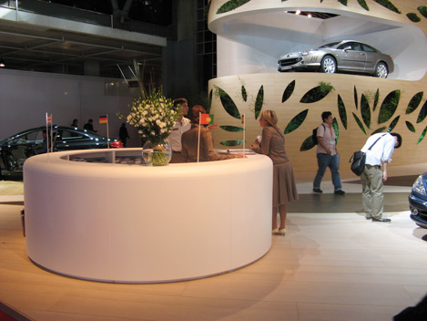
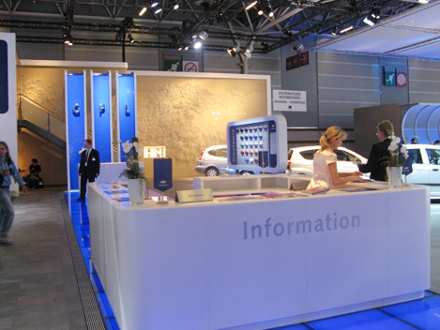
C.1
展台布置建议
接待台圆角的人性化处理

Slide 32
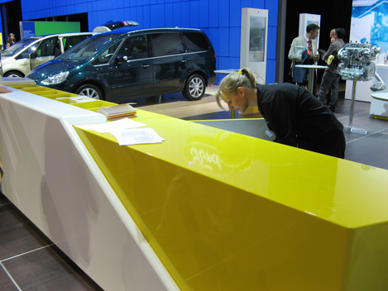
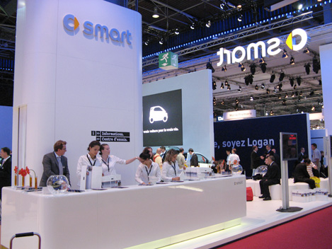
C.1
展台布置建议
接待台烤漆处理：展示效果强，便与污垢处理

Slide 33
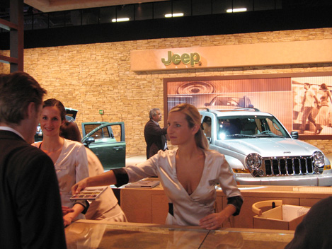
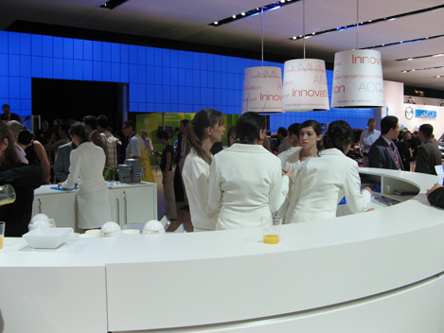
C.1
展台布置建议
接待台物料运送箱车，环形接待太的收纳格处理

Slide 34
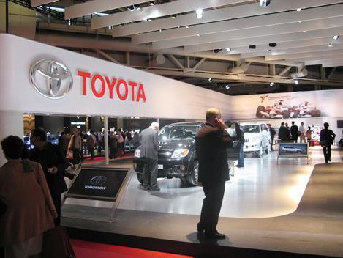
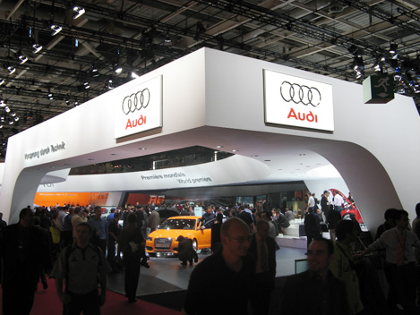
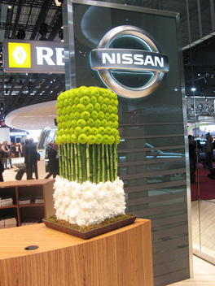
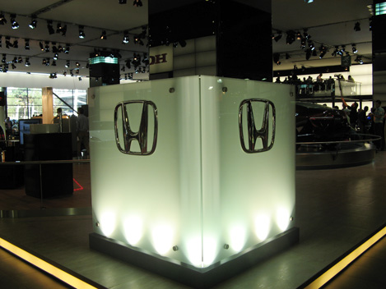
C.1
展台布置建议
国际知名品牌普遍使用金
属材质的LOGO来展示
工业感和实力感。

Slide 35
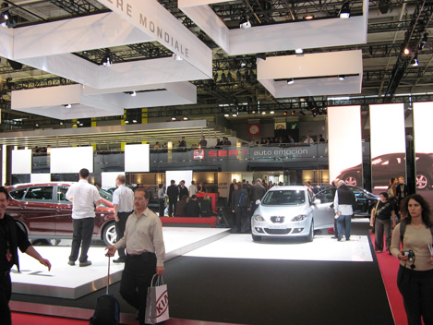
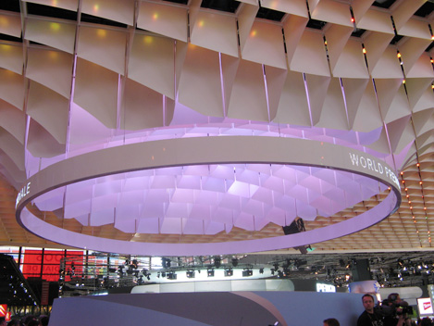
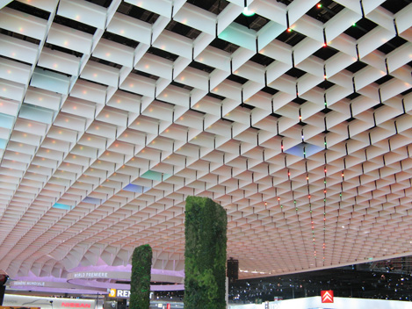
C.1
展台布置建议
顶棚的装饰：用防火布勾勒简单的线条
可以解决上空单调的形式，造价低

Slide 36
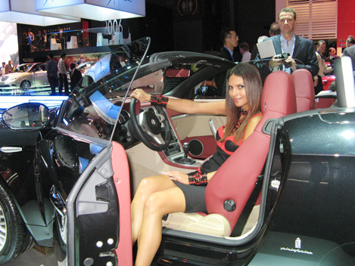
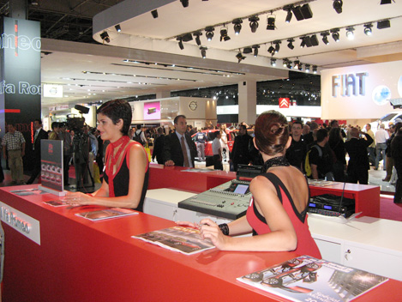
C.1
展台布置建议
人员方面：佩带小的装饰物品可以增色不少

Slide 37
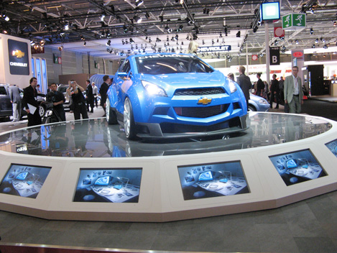
C.1
展台布置建议
国际车型的展位文化区无处不在，
建议在文化区使用方面做详细规划

Slide 38
A
B
C
D
E
展会概述
参展策略
氛围布置
公关传播
分工预算
C.1
C.2
C.3
C.4
展台布置建议
现场宣传物料
礼品及礼仪规划
现场活动规划

Slide 39
C.2
现场宣传物料
宣传物料 | 数量 | 说明
参数牌 | 5 | “粘贴式”参数牌，以VI标识为主，针对展车的参数和性能及颜色不同，可将参数牌适当改变。
签到薄、留言板 | 2/5 | 邀请观众或重要嘉宾留言寄予，留言板采取可更换模式，当留言签满时，更换留言板。
邀请函 | 100 | 邀请媒体或者重要嘉宾使用，邀请函采用三折页的形式，并在邀请函中附上地图，指引展台位置，处处表达出众泰公司的细心。
展场员工胸卡 | 50 | 待定
VIP室、洽谈室门牌 | 5 | 配合展台的整体形象，制作统一的门牌，于细节处展现展会的整体风格。
竖幅 | 1 | 竖幅用于悬挂在展馆外墙，吸引受众眼球，为众泰展台集客。
音视频资料 | 1 | 声色并茂播放企业及产品宣传资料
企业宣传册 | 5000 | 日常传播使用，参展观众可随时向展台礼仪索取。

Slide 40
A
B
C
D
E
展会概述
参展策略
氛围布置
公关传播
分工预算
C.1
C.2
C.3
C.4
展台布置建议
现场宣传物料
礼品及礼仪规划
现场活动规划

Slide 41
C.3
礼品及礼仪规划
结合众泰的企业特征，考虑到本次车展的特点及奥运元素参照这些标准，挑选如下礼品
项目 | 名称 | 数量 | 制作周期 | 目标
VIP礼品 （建议二选一） | 活磁墨绿功能玉玉席 | 15 | 30天 | 政府及行业贵宾
 | 派克笔新世纪系列 | 15 | 25天 | 政府及行业贵宾
媒体礼品 （建议二选一） | 联想稳定型II代移动硬盘 | 50 | 15天 | 媒体
 | 商务拉杆箱组合 | 50 | 20天 | 媒体
大众礼品 （建议四选二） | 手提袋 | 5000 | 20天 | 参展观众
 | 冰箱贴 | 10000 | 25天 | 参展观众
 | 吉祥四宝挂钩 | 10000 | 20天 | 参展观众
 | 旋转手机来电闪公仔 | 5000 | 20天 | 参展观众

Slide 42
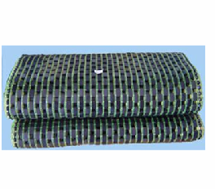
C.3
礼品及礼仪规划
C.3.1
礼品及礼仪规划1（VIP礼品）
VIP礼品1
活磁墨绿功能玉玉席
又名黒绿玉/药王石
【产地原料】 中国南阳（淅川）墨绿玉
【特别说明】 本品加密，株距排列紧凑
【尺寸】 2米×1.8米
对头痛、头昏；头晕、失眠、神经衰弱、
高血压、脑血管动脉硬化等疾病有特殊
疗效，尤其长期使用，可以减皱去斑，
补肾壮阳，滋阴养血，使白发变黑.
参考价格：1660.00元

Slide 43

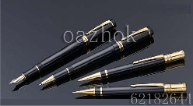
C.3
礼品及礼仪规划
C.3.1
礼品及礼仪规划1（VIP礼品）
VIP礼品2
派克笔新世纪系列
纯黑白夹精装墨水笔
新世纪纯黑白夹精装墨水笔:由光滑的整块黑色树脂抛铸制成的笔身与镀铂金笔夹及装饰搭配相得益彰,18k金笔尖
商场价4580元
参考价格：1500-1800元

Slide 44

C.3
礼品及礼仪规划
C.3.2
礼品及礼仪规划2（媒体礼品）
联想 稳定型II代移动硬盘
参考价格：499 元
商家报价：439 至 599元
存储容量：40GB
内装企业宣传资料，方便，省力

Slide 45
C.3
礼品及礼仪规划
C.3.3
礼品及礼仪规划3（大众礼品）
大众礼品实物展示暂略

Slide 46
C.3
礼品及礼仪规划
C.3.4
礼品及礼仪规划4（人员安排）
项目 | 明细 | 人数 | 主要工作 | 备注
模特 | 外模 | 1 | 为从意大利引进的主要中级轿车服务； | 考虑到展会特征和我们所要传达的理念，建议为使用中外模特配合使用。
 | 国内模特 | 4 | 为其它四辆车辆服务
 | 机动模特 | 1 | 机动使用
礼仪 | 礼仪 | 3 | 配合公关活动及集客使用 | 可以公司内部人员兼任 但要穿戴合适
接待人员 | 礼仪接待 | 3 | 负责参观人群引导、接待、发送小礼品
 | 产品讲解 | 5 | 产品讲解 | 1辆车最低1人
保洁人员 | 保洁人员 | 2 | 负责场地清洁和产品清洁

Slide 47
A
B
C
D
E
展会概述
参展策略
氛围布置
公关传播
分工预算
C.1
C.2
C.3
B.4
展台布置建议
现场宣传物料
礼品及礼仪规划
现场活动规划

Slide 48
C.4
现场活动规划
现场活动不仅能够吸进人气，更能诠释企业理念、主题、风格及胸怀，因此对本次展会的现场活动做如下建议：
1、活动在精不在多，建议只做一个现场活动，主要以现场展览为主；
2、活动要体现国际化风格，最好体现欧洲风情；
3、活动要既有娱乐性，更要有科技性，要有品质和品味，不能俗气；
4、每天活动的时长约1小时，上下午各30分钟。
具体活动形式，另行建议

Slide 49
A
B
C
D
E
展会概述
参展策略
氛围布置
公关传播
分工预算
D.1
D.2
D.3
传播信息梳理
传播规划
稿件及专访规划

Slide 50
D.1
传播信息梳理
D.1.1
传播信息梳理—信息体系
信息体系 将众泰参展信息分为媒体发布会、参展信息、展品信息、车展花絮四个层面进行公关传播
主题层面 | 主题信息
参展信息 | 众泰高调参加车展信息发布（面积、布局、展车阵容、综合实力） 参展主题的诠释、企业理念与社会主题和展会主题的完美结合 重要产经、行业领导参观众泰展台，对自主品牌的认可与期望 公关事件的连续传播，全面传递信息主线
展品信息 | 众泰轿车首次参展 大改款众泰2008和电动车参展 众泰全系展车的产品介绍、观众关注程度及市场前景预期
车展花絮及专访 | 行业、政府领导参观众泰展区花絮、众泰领导车展专访花絮 车模、表演、活动亮点花絮、重要嘉宾到场花絮 车展期间突发事件等其他花絮

Slide 51
D.1
传播信息梳理
D.1.2
传播信息梳理—信息主线
信息主线：信息体系中各层面信息进行汇总，与策略主题相呼应，将“国际众泰、品质众泰、进取众泰”作为信息主线，全程进行贯穿传播。（相互独立有互相支撑，全程贯穿）
国际众泰
品质众泰
进取众泰
信息支撑
展台设计的国际化
产品的国际化
成长道路的国际化
销售比例的国际化
-------------
信息支撑
现场设计 的品质
产品的品质
企业形象的品质
------------------
信息支撑
比肩国际的雄心
海外业绩
快速发展的成绩
战略布局
成长道路
------------------

Slide 52
D.1
传播信息梳理
D.1.3
传播信息梳理—传播策略
原 则
手 段
策 略
网站尤其是综合网站作为信息传播的主要载体；
区域都市类媒体结合区域活动配合实用；
企业专访和软文的交汇实用；
国外媒体的邀请报道；
战略性公关的协同应用。
以“国际、品质和进取”为传播主线；
利用车展媒体座谈为传播打下良好的基础，并将企业信息和产品信息传递出去；
通过制造公关传播事件，使传播更深入、更持久；
通过系列专访的安排和稿件，深入传播本次参展主题，达到深入传播并提高公司参展的信息在行业的影响力；
配合北京车展，以综合性网和都市平面报刊为传播的主要载体，开展全国范围内 的持续传播。
重点为影响力
将发布量作为基础数据进行量化

Slide 53
A
B
C
D
E
展会概述
参展策略
氛围布置
公关传播
分工预算
D.1
D.2
D.3
传播信息梳理
传播规划
稿件及专访规划

Slide 54
D.2
传播规划
D.2.1
传播规划—总体规划
分阶段信息设计：我们将众泰车展传播分为预热期、爆发期、展览期与后续期四个阶段，信息逐渐明朗并深入
信息
常规性广告投放
争取央视车展开幕直播；
主流媒体，尤其是网络门户媒体搜狐、新浪的聚焦传播
展会官网、企业网专
题
电视、网络、户外、平面、等的综合运用
杂志专题报道，其它媒体的常规报道
广
告
层
面
主线
国际众泰、 品质众泰 进取众泰
众泰参展信息爆料及预热，引发消费者的关注与猜测
开展邀请车友看车展活动
组织车友看车展；
利用新闻通稿、展品信息、参与论坛、领导专访等深度阐释传播主线
深度挖掘众泰成长道路、展品信息、国际化征途，后发优势等等
公
关
层
面
媒体座谈会（取代传统的新闻发布会）
提出主线
深度阐释主线观点
挖掘主线信息提出的意义
4月1日－4月18日
预热期
4月20日-4月21日
爆发期
4月22日－4月28日
展览期
4月28日以后
后续期
时间

Slide 55
D.2
传播规划
D.2.2
传播规划—广告传播
媒体类型 | 预热期 | 爆发期 | 展览期 | 后续期
电视媒体 | 不做特别投放 | 与央视合作；争取央视的报道； | 地方电视台跟进报道 | 常规投放
网络媒体 | 进行预热性投放 | 与主要媒体合作，车展专题中专门重点报道；企业网站专题 | 与公关活动配合，主流媒体有重点报道；同时地方网络跟进 | 众泰车展总结软文通发
报刊媒体 | 日常投放 | 与区域重点媒体合作，让其在北京车展专题汽车版面中给于报道 | 北京车展专题中报道 | 众泰车展总结软文通发 杂志刊发众泰北京车展专题文章
展场媒体 | 不做特别投放 | 展会官方网站广告；展馆户外广告位 | 展会官方网站广告；展馆户外广告位 | 展会官方网站广告

Slide 56
D.2
传播规划
D.2.3
传播规划—公关传播
事件1：媒体座谈会
事件2：车友看车展
背景：
媒体日的传播是整个车展期间最为重要的环节，媒体是传播的直接载体，重视并利用好媒体日的传播尤其重要；
时间：
2008年4月21日
下午15：00—17:00
地点：众泰展台
邀请媒体：所有能邀请到的众泰关系媒体
目的：
表达对车友朋友的关心和关爱；
时间：
展会中后期
邀请对象：
北京地区消费者（若京外消费者亦可，但不报销差旅费）
操作概要:
网上信息征集，电话报名，经销商组织

Slide 57
A
B
C
D
E
展会概述
参展策略
氛围布置
公关传播
分工预算
D.1
D.2
D.3
传播信息梳理
传播规划
稿件及专访规划

Slide 58
D.3
稿件及专访规划
D.3.1
稿件及专访规划——稿件规划
本届车展的稿件规划在传统的按企业、产品、活动信息撰写的基础上，建议按传播主题区分，有针对性的撰写。（此为稿件撰写示意，计划展会期间撰写5篇以上）
主题类型 | 标题 | 内容
国际众泰 | 《征战寰球——众泰国际征程进入快车道》 | 众泰跳出自主品牌的包围圈，进一步国际化，将自己定位为国际品牌。从北京车展众泰的展位位于国际馆以及众泰高调的展会主题切入，阐述众泰的的今后的发展定位，发展目标以及品牌策略等。
进取众泰 | 《科技创新——众泰锻造持久竞争力解读》 | 创新是国家和民族进步的根本力量，以产品的展示为载体，传递近年来众泰在发展道路、管理创新、商业模式创新道路上的成绩；
品质奇瑞 | 《品质为根——众泰北京车展演绎品牌之道》 | 此次车展，众泰曝光2款新车——具有欧洲血统的中级轿车，从而真正进入中高级轿车市场的搏杀。“买断—引进——再创新”的发展之路，不仅保证了品质的国际同步，更使众泰站在与国际巨人同台竞技的舞台。

Slide 59
D.3
稿件及专访规划
D.3.2
稿件及专访规划——专访规划
专访领导人安排：不同领导人针对不同话题接受采访
企业领导 | 话题方向 | 专访情况 | 时间 | 备注
公司战略领导 | 公司经营管理、 企业战略层面 | 企业经营、财经类媒体、 业内权威人士的专访 | 4月20日、21日 | 安排午餐
品牌方面领导 | 品牌建设 | 新闻发布会暨新车揭幕仪式后 | 展会期间 | 事先与媒体沟通确定
国际公司领导 | 国际合作、 出口业务层面
销售公司领导 | 销售、展会、产品层面

Slide 60
D.3
稿件及专访规划
D.3.3
稿件及专访规划——自由撰稿人撰写
选取原则
推荐人选
撰写方向
撰写传播
有公信力的独立撰稿人；
长期关注自主品牌、有影响力和话语权的媒体从业者。
鱼雷2954
贾新光
程远
莫言清风
李安定
（待定）
国际众泰
品质众泰
进取众泰
每人主动至少撰写1篇；
按照每篇至少转载10次计算，共计50余篇次。

Slide 61
A
B
C
D
E
展会概述
参展策略
氛围布置
公关传播
分工预算
E.1
E.2
协调控制
费用预算

Slide 62
E.1
协调控制
E.1.1
协调控制 —项目架构
总指挥
现场总控
布展活动组
新闻公关组
展车物流组
销售接待组
外贸接待组
后勤保障组

Slide 63
E.1
协调控制
E.1.2
协调控制 —项目分工
序号 | 项目内容 | 责任部门 | 配合部门或单位
1 | 场地落实及签订合同 | 品牌中心
2 | 与场馆的联络协调（搭建进场、设备租赁、工作证、赠票、水电协调等） | 品牌中心
3 | 展台设计、搭建布展 | 品牌中心 | 第三方搭建商
4 | 参展方案策划 | 品牌中心 | 传是公司
5 | 参展车辆计划、运输及维护 | 销售公司
6 | 现场咨询接待及销售讲解 | 销售公司
7 | 媒体活动策划及实施 | 品牌中心
8 | 软文撰写及传播 | 品牌中心 | 传是公司
9 | 现场活动策划与实施 | 品牌中心 | 传是公司
10 | 车展工作人员 | 品牌中心 | 销售公司
11 | 宣传物料及礼品的准备 | 品牌中心 | 传是公司
12 | 企业网站车展资料的及时上传 | 品牌中心
13 | 新闻公关的礼品准备 | 品牌中心
14 | 后勤保证 | 销售公司 | 品牌中心

Slide 64
A
B
C
D
E
展会概述
参展策略
氛围布置
公关传播
分工预算
E.1
E.2
协调控制
费用预算

Slide 65
E.2
费用预算
序号 | 项目 | 预算（万） | 备注
1 | 场地费用 | 100 | 509平方 单价260美金，场地管理及水电费用
2 | 搭建费用 | 100 | 国际品质
3 | 模特礼仪费用 | 20 | 模特6人、礼仪3人
4 | 现场活动表演 | 15
5 | 宣传物料 | 20 | 礼品、宣传资料
6 | 展会广告费 | 40
7 | 专访费用 | 8
8 | 后勤差旅费 | 7
9 | 或有支出 | 5
10 | 合计 | 315

Slide 66
谢谢聆听 ！

